Slide 1
Spektrální analýza světelného svazku. Barevné souřadnice
Ján Ivanecký – xivane00
Vojtěch Kaisler – xkaisl00

Slide 2
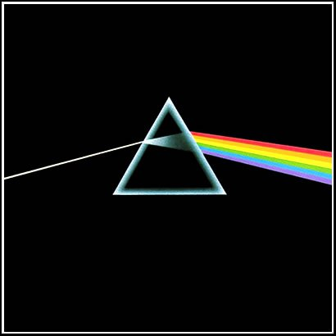
Spektrální analýza
Svetelný zväzok -> jednotlivé zložky
Astronómia, medicína...
Lom, interferencia, difrakcia

Slide 3
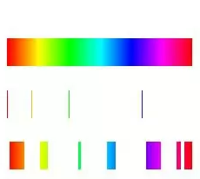
Typy spektier
Spojité
Pásové
Čiarové

Slide 4
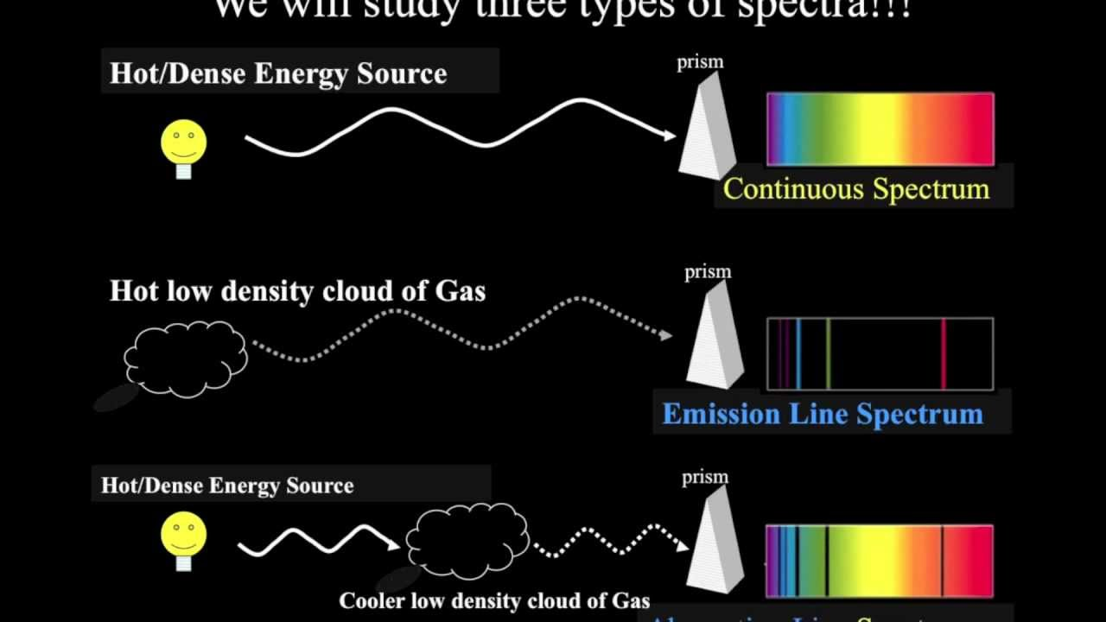
Typy spektier
Emisné
Absorpčné

Slide 5
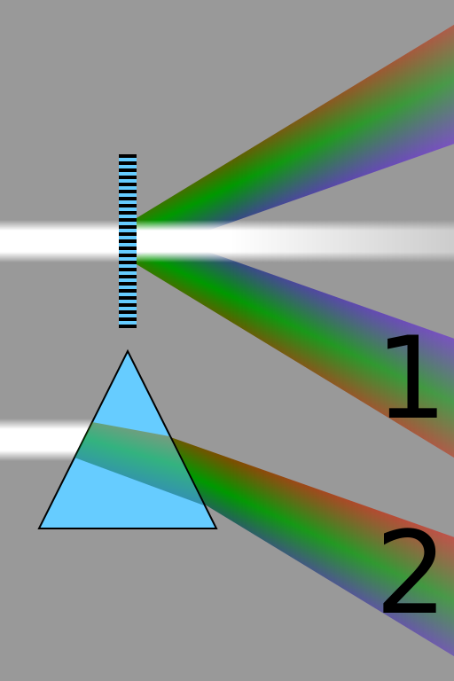
Spektroskopy
Prístroj na skúmanie spektra svetla
Hranolový
S difrakčnou mriežkou
Interferenčný

Slide 6
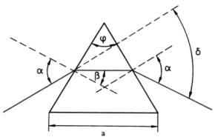
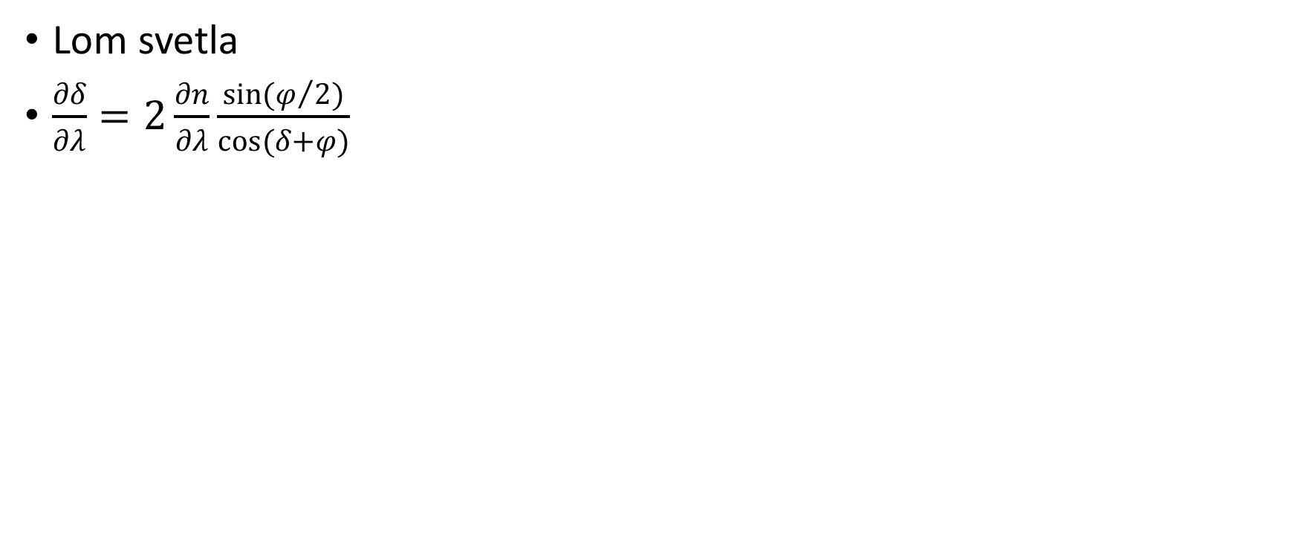
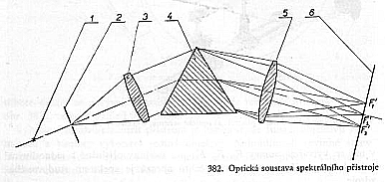
Hranolový spektroskop

Slide 7
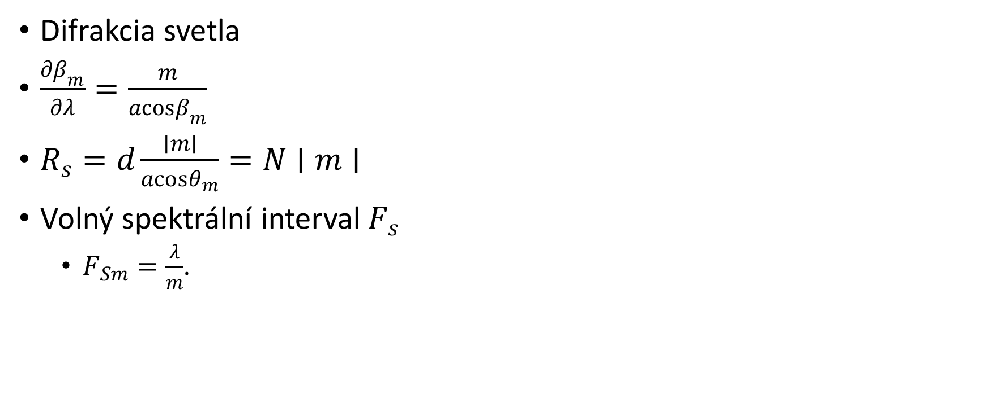
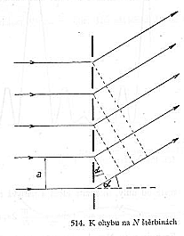
Spektroskop s difrakčnou mriežkou

Slide 8
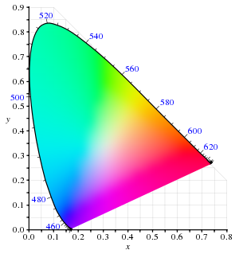
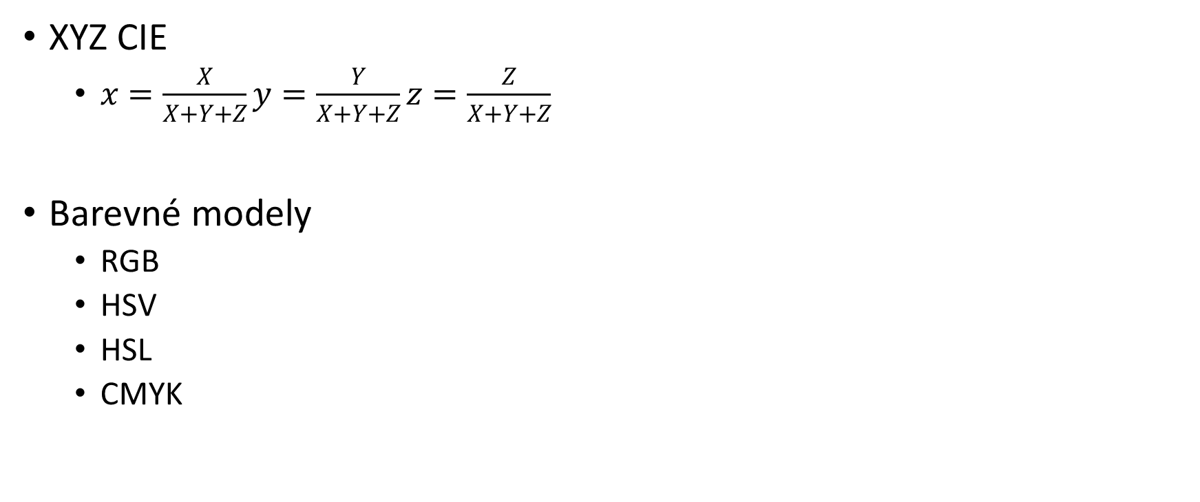
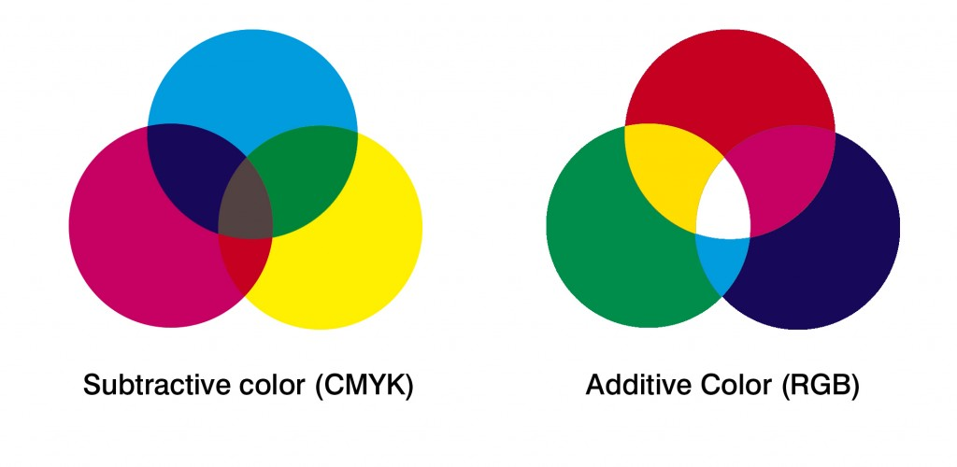
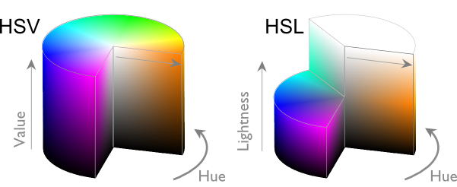
Barevné souradnice

Slide 9
Jak vybrat LCD monitor (z pohledu grafiky)
Gamut (barvy)
Barevná hloubka
Podsvícení (kontrast)
Pozorovací úhly
Další...

Slide 10
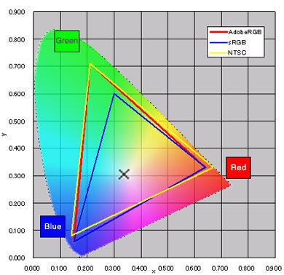
Barevné modely v monitorech
sRGB
Adobe RGB
NTSC
SECAM
Zdroj: http://www.eizoglobal.com/library/basics/lcd_monitor_color_gamut/

Slide 11
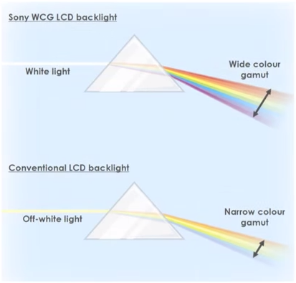
Podsvícení
Studené katody (CCFL)
LED
  RGB dynamic LED
  Edge LED
OLED
  Organic light-emitting diode
Zdroj: https://www.youtube.com/watch?v=EDAirRyMj34

